Slide 1

Organizace práce a Time management
Ing. Šárka Zapletalová, Ph.D.
Katedra Podnikové ekonomiky a managementu
MANAGEMENT
5. přednáška

Slide 2
Výstupy z učení
Pochopit význam organizace práce pro dosahování stanovených cílů.
Seznámit se s Time managementu jeho význam pro management.
Seznámit se s hlavními přístupy k Time managementu.
Naučit se aplikovat vybrané přístupy k Time managementu.
Seznámit se s podstatou prokrastinace, syndromu vyhořením a stresu.
Naučit se zvládat prokrastinaci, možnosti vyhoření a stres.
Prostor pro doplňující informace, poznámky

Slide 3
Organizace práce
Organizace práce jednotlivce je způsob, jakým si člověk plánuje, řídí a kontroluje vlastní pracovní činnosti, aby dosáhl stanovených cílů co nejefektivněji.
Zaměřuje se hlavně na:
plánování práce
stanovení priorit
kontrolu výsledků
hospodaření s časem
Dobrá organizace práce vede k:
vyšší produktivitě
lepšímu využití času
menšímu stresu
lepším pracovním výsledkům
Prostor pro doplňující informace, poznámky

Slide 4
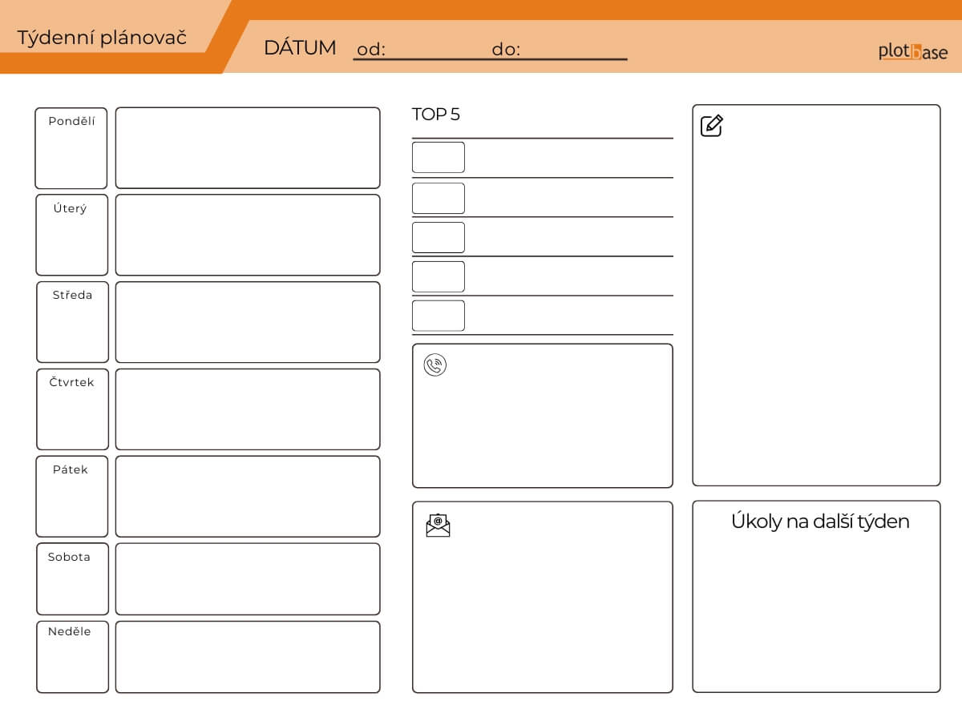
Plánování práce
Jednotlivec si stanovuje:
cíle práce
postup jejich splnění
časový plán
Techniky:
seznamu úkolů (to-do list) metoda GTD
denního nebo týdenního plánu - pomocí diáře, aplikace Todoist, Trello
velké úkoly rozdělte na menší, snadno splnitelné kroky + naplánovat čas a časovou rezervu
zavést pravidelné pauzy
pracovat spíše na jednom úkolu než multitasking
Prostor pro doplňující informace, poznámky

Slide 5
Stanovení priorit
Úkoly je potřeba seřadit podle důležitosti a naléhavosti.
důležité a urgentní úkoly – řešit ihned
důležité, ale neurgentní – naplánovat
méně důležité – delegovat nebo odložit
Prostor pro doplňující informace, poznámky

Slide 6
Eisenhowerův princip
Eisenhowerův princip (anglicky Eisenhower’s Urgent or Important Principle) je technika určování priorit v rámci (sebe) organizování - rozhodovací práce manažera (typicky vrcholového, například CEO), kterou vypracoval Dwight Eisenhower.
Pomáhá vytřídit denní úkoly na ty podstatné a nepodstatné. Úkoly dělí podle důležitosti a naléhavosti:
Důležitost úkolu – jak je daný úkol v rámci organizace nebo v rámci rozhodovací pravomoci manažera důležitý. Pomáhá dosáhnout cílů organizace?
Naléhavost úkolu – jak je daný úkol časově naléhavý - tedy jak rychle musí být vyřešen.
Prostor pro doplňující informace, poznámky

Slide 7
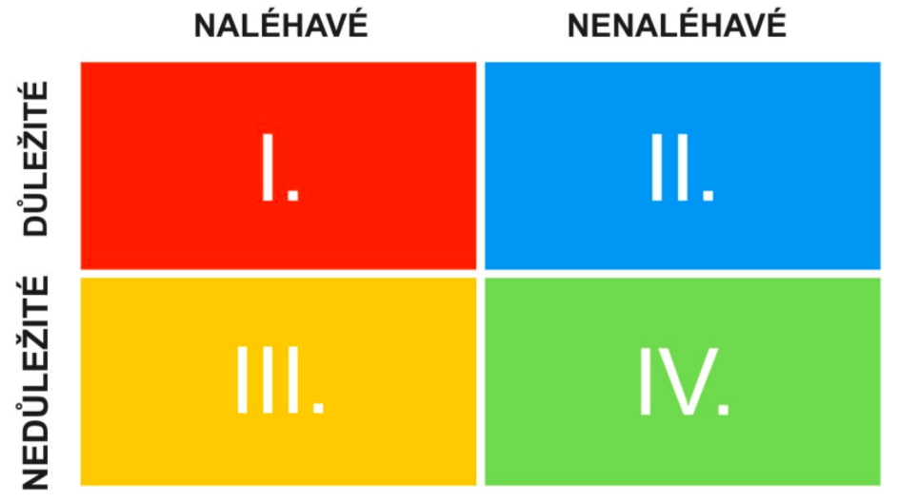
Eisenhowerova matice
Prostor pro doplňující informace, poznámky

Slide 8
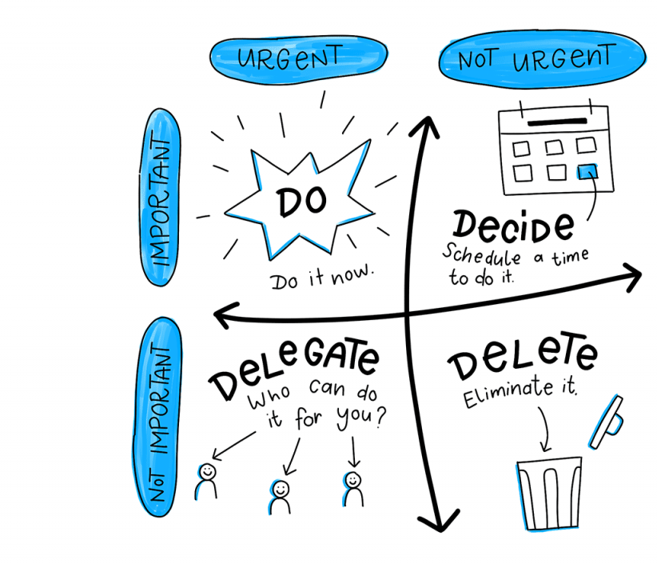
Eisenhowerova matice
Prostor pro doplňující informace, poznámky

Slide 9
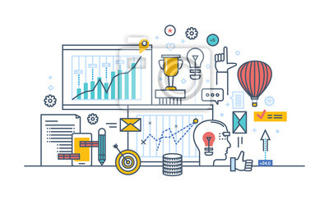
Kontrola a hodnocení výsledků
Po dokončení práce je důležité:
zhodnotit výsledky
zjistit případné chyby
zlepšit postupy do budoucna
Prostor pro doplňující informace, poznámky

Slide 10
Time management
Time management je přístup k efektivnímu řízení a využívání pracovního času.
Time management je důsledné, cílené používání osvědčených pracovních postupů v denní praxi, které napomáhá vést a organizovat samy sebe i jednotlivé oblasti života tak, aby bylo možné optimálně a smysluplně využívat čas, který máme k dispozici.
Jedná se v podstatě o přístup k efektivnímu hospodaření s časem.
Prostor pro doplňující informace, poznámky

Slide 11
Generace Time managementu
Můžeme rozlišit čtyři generace time managementu, které vznikaly postupně v závislosti na přístupu k času:
1. generace: Co dělat? – cílem bylo vytvoření seznamu úkolů, které bylo třeba vykonat, přičemž nebyla rozlišována jejich důležitost;
2. generace: Co a kdy dělat? – dochází k přiřazování časového údaje k úkolům a povinnostem bez označení práce s prioritou;
3. generace: Co, kdy a jak dělat? – propracovaný přístup k plánování času zahrnující určení priorit, vlastních hodnot, zabývající se stanovením cílů a denním plánováním;
4. generace – Člověk – pozornost věnována samotnému člověku a uspokojení jeho potřeb, základními principy jsou: člověk je více než čas, cesta je víc než cíl, zevnitř je víc než zvenku, pomalu je víc než rychle, celek je víc než část.
Prostor pro doplňující informace, poznámky

Slide 12
Plánování času
Významnou a neoddělitelnou součástí Time managementu je plánování času.
Podle P. Druckera je pro efektivitu manažerů vhodné rozdělit plánování do těchto fází:
zaznamenání času – časové snímky dne;
řízení času – na základě časového snímku dne jsou neproduktivní činnosti rozděleny do těchto kategorií:
  činnosti, které není třeba vůbec dělat, a můžeme se jich zbavit;
  činnosti, které může dělat stejně dobře nebo lépe někdo jiný;
  činnosti, jejichž vykonáváním mrhá pracovník časem jiných lidí.
slučování času – nastavení dostatečně velkých časových úseků.
Prostor pro doplňující informace, poznámky

Slide 13
Nástroje plánování času
zaznamenávat a rozpracovávat priority, cíle, úkoly, činnosti
plánovat pomocí kalendáře od roční až po denní úroveň
pohotově zachytit nápady a různé poznámky
připravovat se na jednání a provádět jeho záznam
přehledně uchovávat adresy, telefonní čísla a další údaje
shromažďovat informace (modely různých projektů, atd.)
uchovávat kreditní karty, diskety, vizitky
vést evidenci financí, postřehů, zážitků atd.
mít plánovací systém neustále u sebe
podporovat vlastnosti naší mysli – to je asociační vazby a kombinační schopnosti
nadhled – ten je podmínkou pro udržení rovnováhy
Prostor pro doplňující informace, poznámky

Slide 14
Optimální rozložení času v běžném pracovním týdnu
  Pracovní činnosti – 1/4 týdenního času, tj. 42 h. (5x8)
  Rodina a komunitní činnosti – 1/4 týdenního času, tj. 42 h.
  Osobní činnosti – 1/6 týdenního času, tj. 28 h.
  Klidové činnosti – 1/3 týdenního času, tj. 56 h. (7x8)
Prostor pro doplňující informace, poznámky

Slide 15
Zloději času
Interní zloději času
  Nedostatečná organizace
  Odkládání
  Neschopnost říci „ne“
  Nedostačující zájem
  Vyhaslost
Externí zloději času
  Návštěvníci
  Telefon
  Pošta
  Čekání
  Porady a jednání
Prostor pro doplňující informace, poznámky

Slide 16
Techniky řízení času
Na základě zjištění ohledně práce a využívání času je možné použít některou z technik řízení času.
Mezi nejběžněji používané techniky řízení času patří:
delegování;
Paretovo pravidlo – rozdělení času na základě Paretova pravidla 80/20: 20% vynaloženého času na konkrétní aktivity přinese 80% výsledků;
analýza ABC – seřazuje úkoly do kategorií A, B, C na základě Paretova pravidla;
Eisenhowerův princip – rozdělení úkolů do skupion podle toho, nakolik přispívají k dosažení cílů na: A důležité a nutné, B důležité, C nutné, D ani důležité ani nutné.
Prostor pro doplňující informace, poznámky

Slide 17
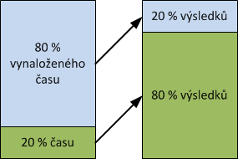
Paretovo pravidlo
Prostor pro doplňující informace, poznámky

Slide 18
ABC analýza
Skupina A – prioritní úkoly – manažer by je měl bez odkladu vykonat sám, představují přibližně 15 % z celkových úkolů, avšak na výsledcích se podílí až 65 %. Jedná se tedy o úkony zásadní a jejich řešení rozhoduje o úspěšnosti manažera.
Skupina B – úkoly důležité – je možné jich část delegovat na podřízené. Podíl na celkových úkolech i výsledcích se pohybuje kolem 20 %.
Skupina C – úkoly nedůležité – mají nejmenší hodnotu pro splnění cílů manažera, například administrativa a další rutinní práce. Patří sem 65 % veškerých činností, na výsledcích se podílí ale jen 15 %. Manažer je deleguje na podřízené, pouze ve výjimečných případech je vykonává sám.
Prostor pro doplňující informace, poznámky

Slide 19
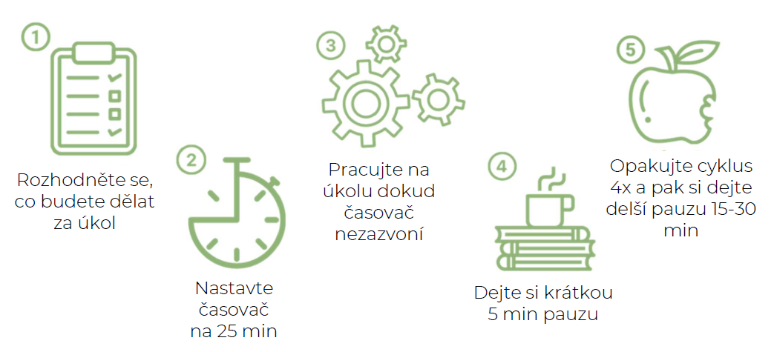
Metoda Pomodoro
Pomodoro technika je metoda time managementu, která pomáhá lépe se soustředit na práci nebo studium.
Název pochází z kuchyňské časovače ve tvaru rajčete (ital. pomodoro), který používal její autor Francesco Cirillo.
Pomodoro technika je metoda řízení času, při které se pracuje 25 minut soustředěně a poté následuje krátká přestávka.
Výhody metody
lepší soustředění na úkol
omezení prokrastinace
lepší organizace času
menší psychická únava
Prostor pro doplňující informace, poznámky

Slide 20

Prokrastinace
Prokrastinace je odkládání důležitých nebo nepříjemných úkolů na později, i když člověk ví, že by je měl udělat hned. Místo práce se člověk věnuje jiným, méně důležitým činnostem.
Příklady prokrastinace
student místo učení prohlíží sociální sítě
zaměstnanec místo práce uklízí stůl nebo kontroluje e-maily
člověk odkládá psaní seminární práce až na poslední chvíli
Prostor pro doplňující informace, poznámky

Slide 21
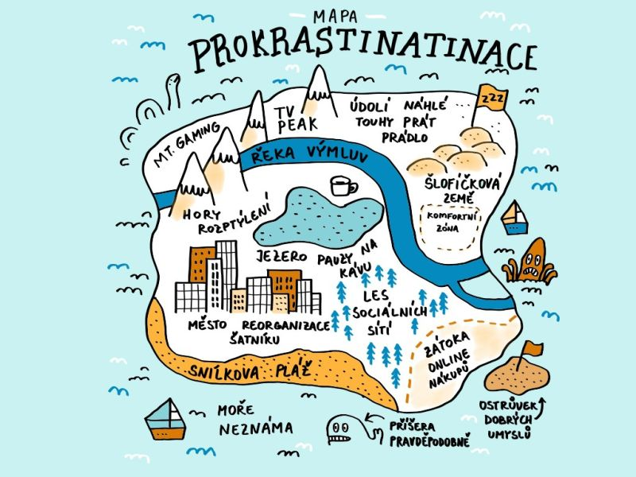
Příčiny a důsledky prokrastinace
Příčiny prokrastinace
strach z neúspěchu
nedostatek motivace
špatné plánování času
únava nebo stres
příliš velký nebo složitý úkol
Důsledky
stres a tlak na poslední chvíli
horší kvalita práce
nedodržení termínů
nižší produktivita
Prostor pro doplňující informace, poznámky

Slide 22
Cyklus prokrastinace (koloběh odkládání úkolů)
Koloběh odkládání úkolů popisuje opakující se proces, kdy člověk odkládá práci a tím si vytváří stres a tlak. Tento cyklus se často stále opakuje.
1. Zadání úkolu – člověk dostane práci nebo povinnost.
2. Nechuť nebo strach – úkol se zdá těžký, nudný nebo stresující.
3. Odkládání – místo práce člověk dělá jiné činnosti.
4. Stres – blíží se termín a vzniká tlak.
5. Práce na poslední chvíli – úkol se dokončuje ve stresu.
Prostor pro doplňující informace, poznámky

Slide 23
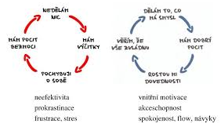
Prokrastinační smyčka vs. Pozitivní smyčka
Prostor pro doplňující informace, poznámky

Slide 24
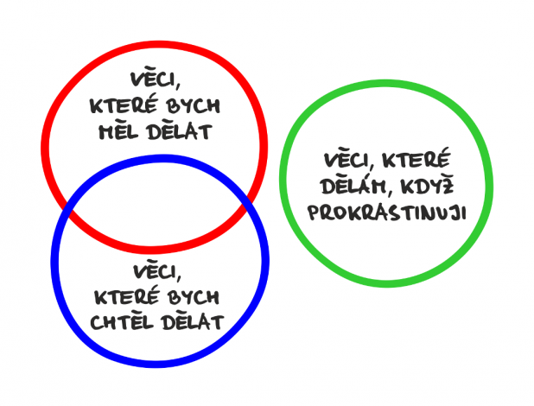
Překonání prokrastinace
Prostor pro doplňující informace, poznámky

Slide 25
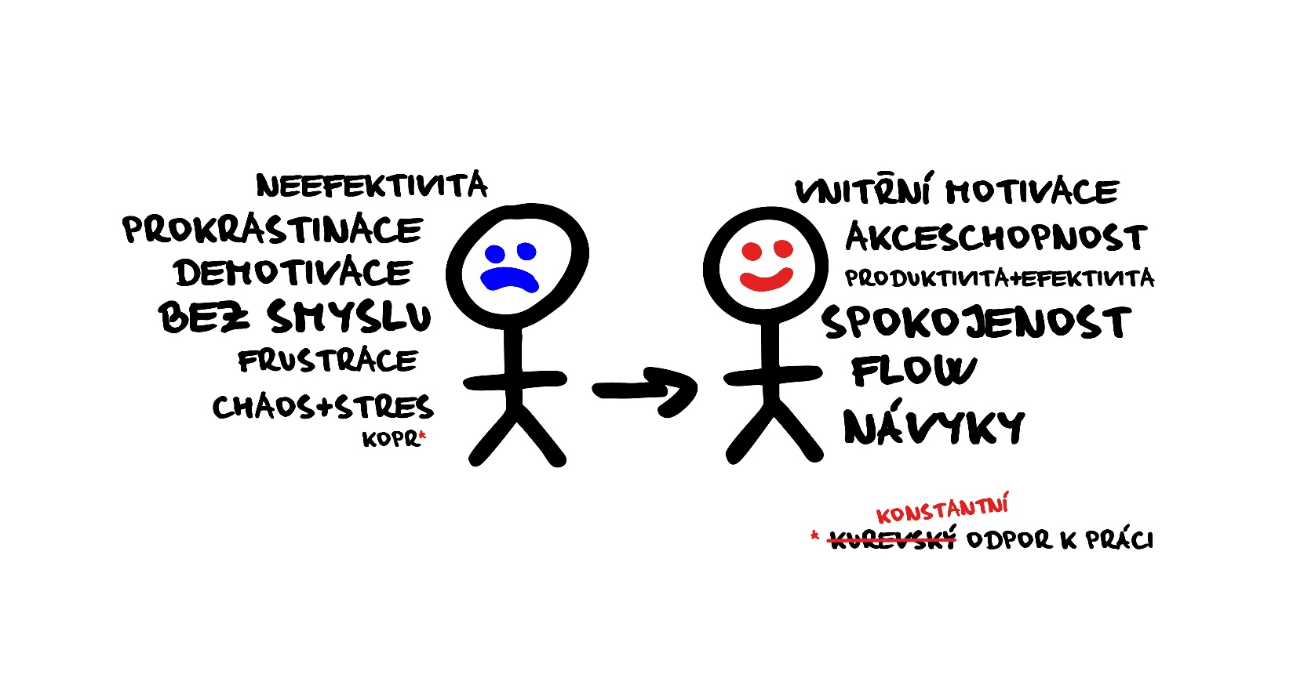
Překonání prokrastinace
Prostor pro doplňující informace, poznámky

Slide 26
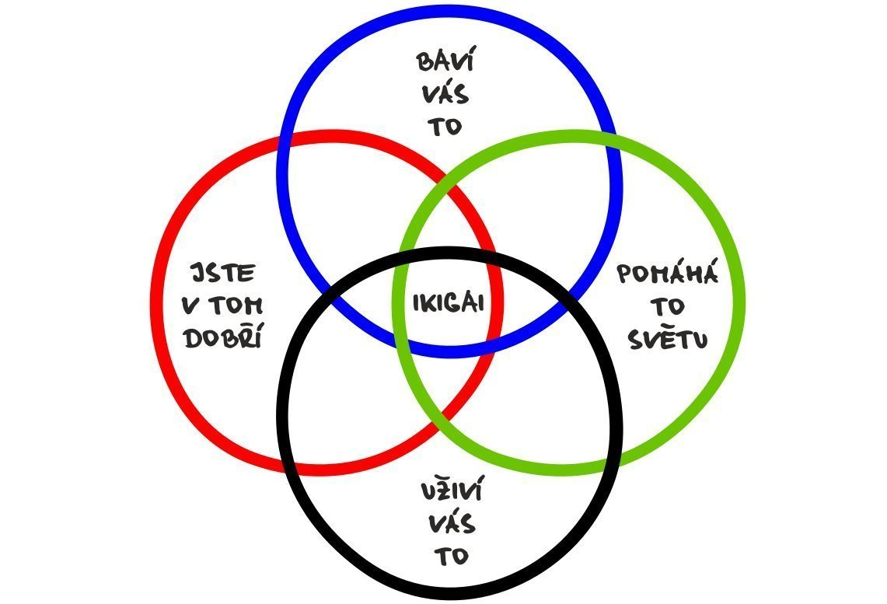
Překonání prokrastinace – inspirace z Japonska
Prostor pro doplňující informace, poznámky

Slide 27
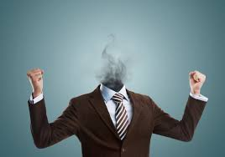
Syndrom vyhoření
Vyhoření (syndrom vyhoření) je stav dlouhodobého fyzického, psychického a emočního vyčerpání, který vzniká hlavně kvůli dlouhodobému stresu v práci nebo ve studiu.
Člověk postupně ztrácí:
energii
motivaci
zájem o práci nebo studium.
Prostor pro doplňující informace, poznámky

Slide 28
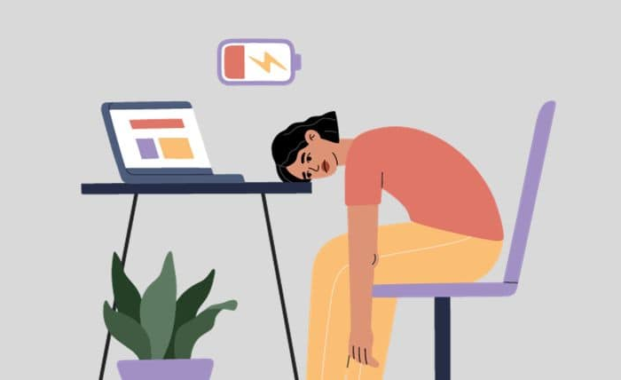
Hlavní příznaky vyhoření
😴 Vyčerpání
pocit únavy
nedostatek energie
problémy se soustředěním
😐 Ztráta motivace
práce nebo studium přestává člověka bavit
pocit nezájmu o úkoly
📉 Snížený výkon
horší pracovní výsledky
častější chyby
nižší produktivita
Prostor pro doplňující informace, poznámky

Slide 29
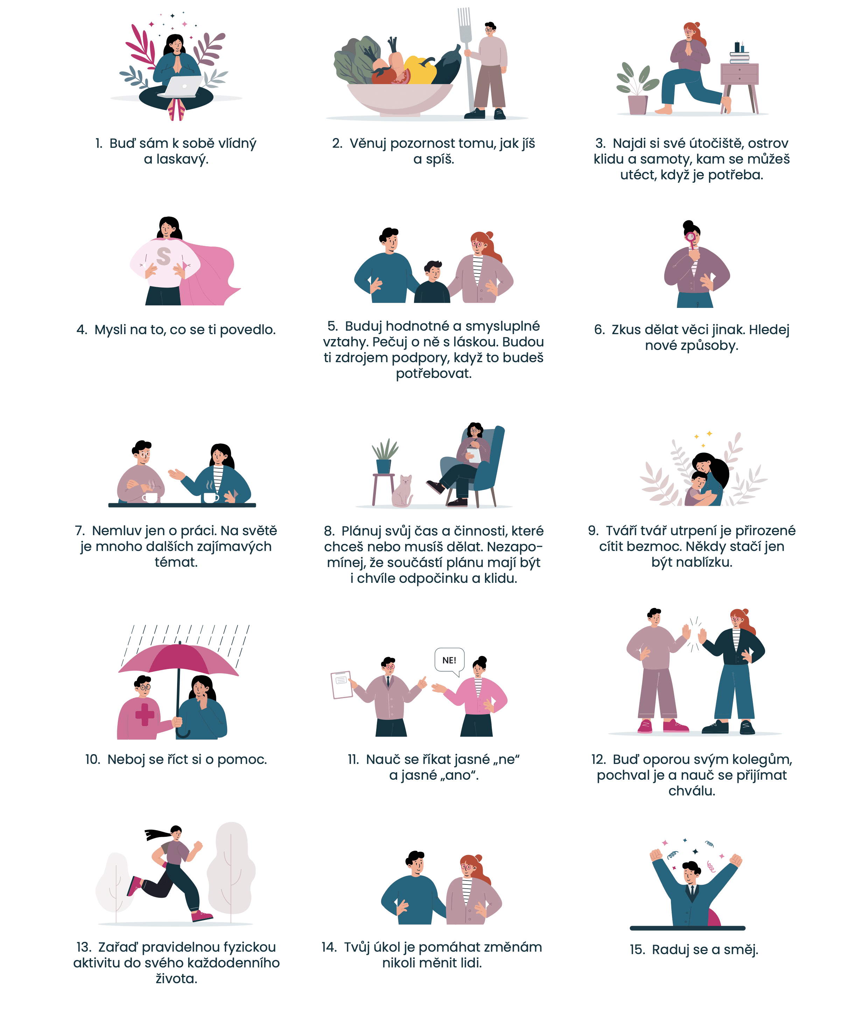
Hlavní příznaky vyhoření
Prostor pro doplňující informace, poznámky

Slide 30

Příčiny vyhoření
dlouhodobý stres
příliš mnoho práce
nedostatek odpočinku
tlak na výkon
nedostatek uznání nebo motivace
Prostor pro doplňující informace, poznámky

Slide 31
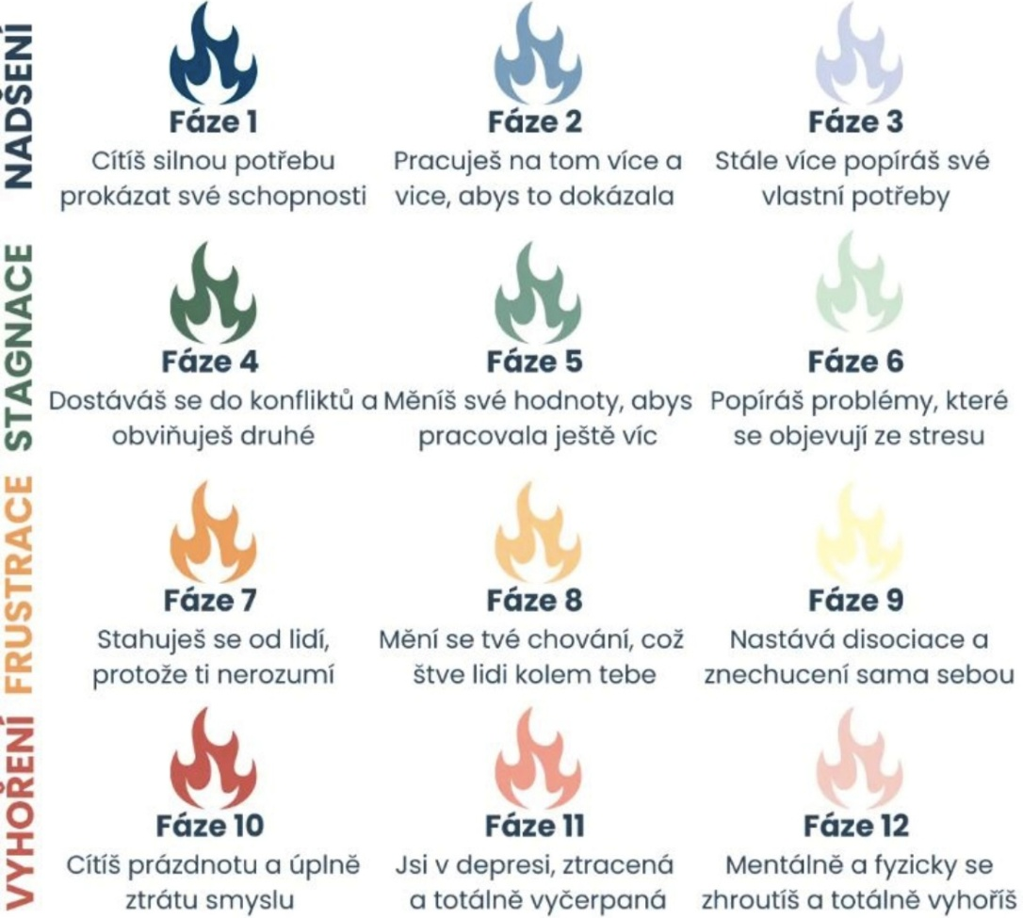
Fáze vyhoření
Prostor pro doplňující informace, poznámky

Slide 32
Jak předcházet vyhoření
pravidelný odpočinek
dobrá organizace práce
vyvážení práce a volného času
pohyb a relaxace
komunikace o problémech
Prostor pro doplňující informace, poznámky

Slide 33
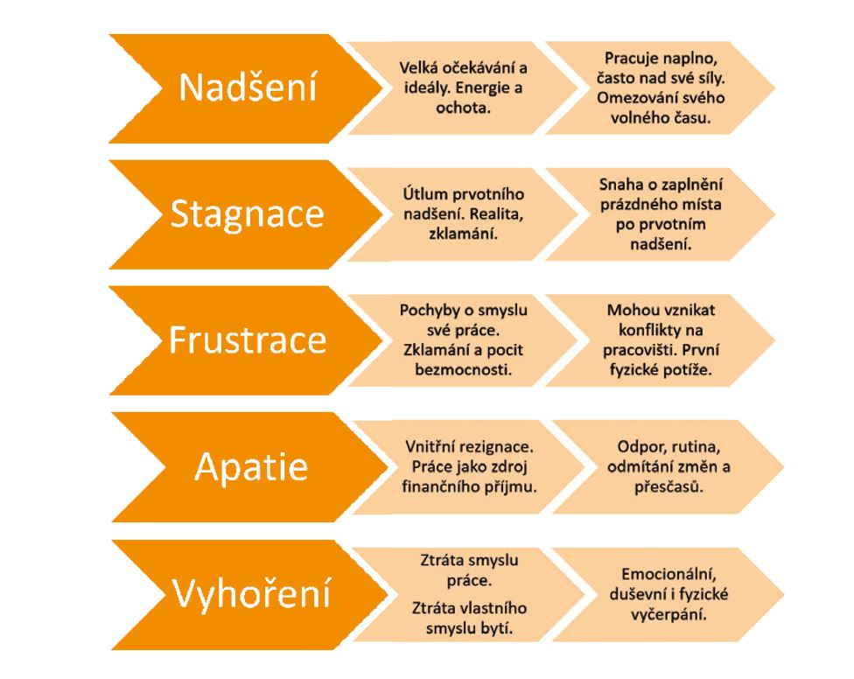
Hoř, ale nevyhoř!
Prostor pro doplňující informace, poznámky

Slide 34
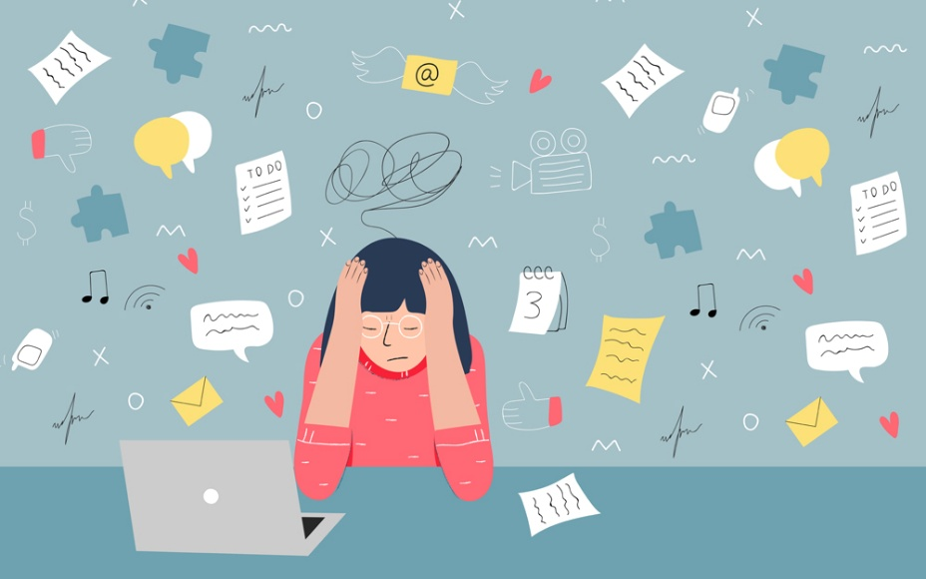
Stres
Stres je psychická nebo fyzická reakce organismu na náročné nebo ohrožující situace.
Objevuje se například při velké zátěži v práci, ve škole nebo při osobních problémech.
Prostor pro doplňující informace, poznámky

Slide 35
Typy stresu
Eustres (pozitivní stres) - stres, který člověka motivuje a aktivuje, pomáhá zlepšit výkon.
Distres (negativní stres) - stres, který člověka přetěžuje a vyčerpává a může vést ke zdravotním problémům.
Akutní stres - krátkodobý stres, vzniká při náročné situaci a rychle odezní.
Chronický stres - dlouhodobý stres, může negativně ovlivnit zdraví.
Traumatický stres - vzniká po velmi silné nebo nebezpečné události.
Časový stres - vzniká kvůli nedostatku času na rozhodování.
Informační stres - vzniká při nedostatku nebo naopak nadbytku informací.
Odpovědnostní stres - souvisí s velkou odpovědností za rozhodnutí, která mohou ovlivnit životy lidí.
Sociální stres - vzniká při komunikaci a koordinaci velkého množství lidí.
Situační stres - vzniká kvůli nepředvídatelným nebo nebezpečným situacím.
Prostor pro doplňující informace, poznámky

Slide 36
Příznaky stresu
Psychické
nervozita
podrážděnost
problémy se soustředěním
Fyzické
únava
bolest hlavy
problémy se spánkem
Chování
zhoršení pracovního výkonu
konflikty s ostatními
ztráta motivace
Prostor pro doplňující informace, poznámky

Slide 37
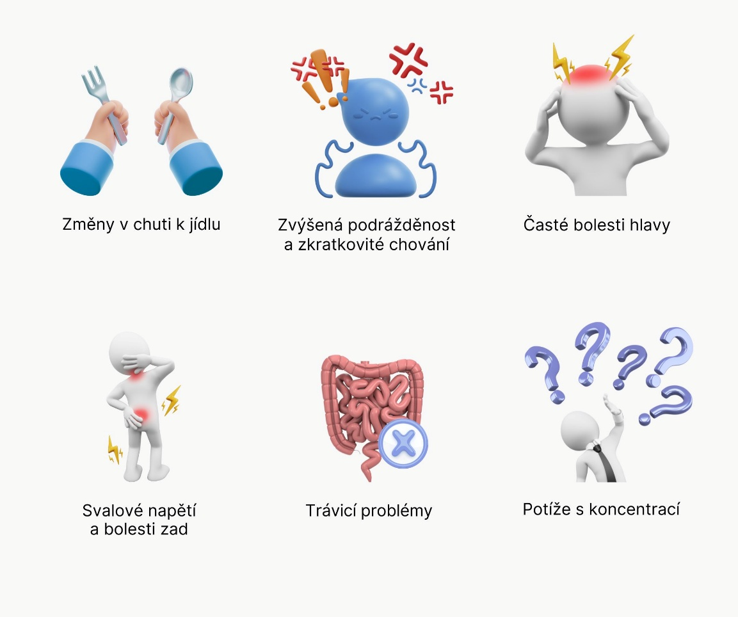
Příznaky chronického stresu
Prostor pro doplňující informace, poznámky

Slide 38
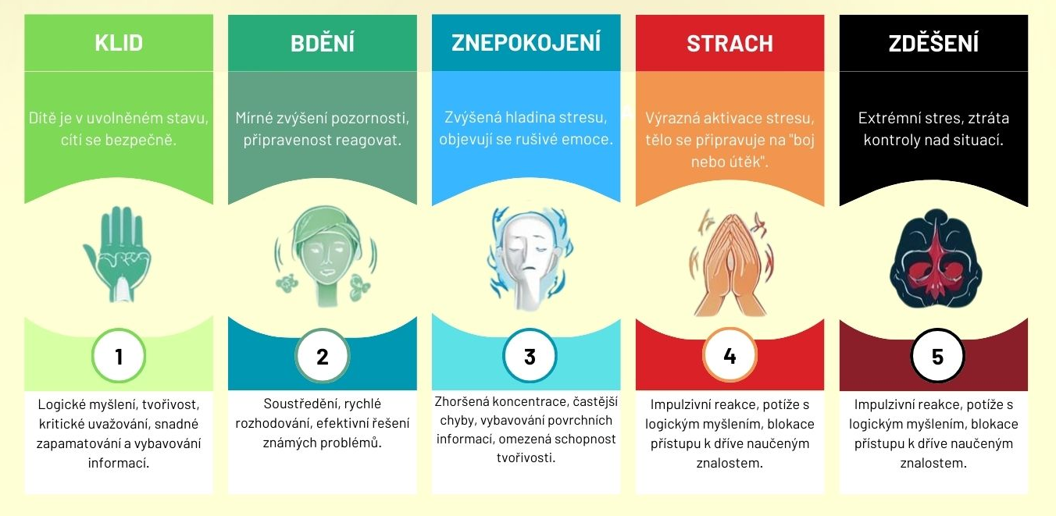
Stres a jeho vlivy na učení
Prostor pro doplňující informace, poznámky

Slide 39
Zvládání stresu
Organizace času
plánování úkolů
stanovení priorit
rozdělení velkých úkolů na menší
Relaxace
hluboké dýchání
meditace
poslech hudby
Pohyb
sport
procházky
cvičení
Sociální podpora
rozhovor s rodinou nebo přáteli
sdílení problémů
Odpočinek
dostatek spánku
pravidelné přestávky
Prostor pro doplňující informace, poznámky

Slide 40
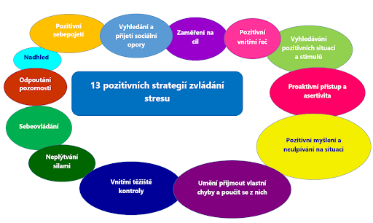
Strategie zvládání stresu
Prostor pro doplňující informace, poznámky

Slide 41
Otestujte se
www.hedepy.cz
Prostor pro doplňující informace, poznámky

